Slide 1
Audiência Pública
Comissão de Ciência, Tecnologia, Inovação, Comunicação e Informática
Senado Federal
Sergio Paulo Gallindo
Presidente, Brasscom
Brasília, 14 de julho de 2015

Slide 2













































Associados
Apple
Associados Institucionais

Slide 3




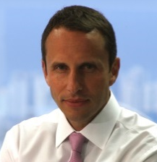




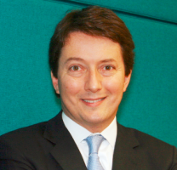

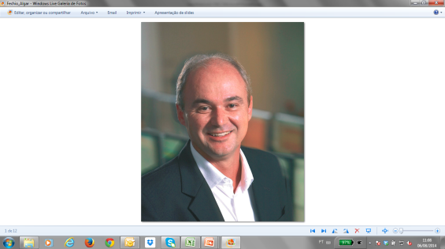



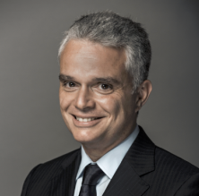




Conselho de Administração e Diretoria
Presidente do Conselho Laércio Cosentino
Sergio Paulo Gallindo
Presidente Executivo
Vice-Presidentes
Mariana Oliveira
Diretora Executiva
Sérgio Sgobbi
Diretor de Relações Governamentais
Benjamin Quadros
Fernando Martins
Luciano Corsini
Marco Stefanini
Conselheiros
Carlos Zanvettor
Gilmar Batistela
José Antônio Fechio
Leonardo Framil
Luiz Mattar
Mariano de Beer
Paulo Marcelo Lessa Moreira
Marcelo Lyra Porto

Slide 4
Setor de Tecnologia de Informação e Comunicação
Produção e relevância setorial em 2014
Produção Setorial (R$)
Produção Setorial (US$)
R$ 489,3 Bi
TIC e Telecom
R$ 255,2 Bi
TIC, BPO, Exportação e In House
R$ 141,6 Bi
TIC e BPO
7º maior do mundo
US$ 207,8 Bi
TIC e Telecom
US$ 108,4 Bi
TIC, BPO, Exportação e In House
US$ 60,1 Bi
TIC e BPO
7º maior do mundo
Relevância do Sector
7,7% em R$
Crescimento de TIC
8,9% do PIB
Participação de TIC e Telecom
1,5 milhão
Empregados em TIC
Fonte: Brasscom, IDC 2014
TIC: Hardware, Software e Serviços
Telecom: Voz, Celular e Dados

Slide 5
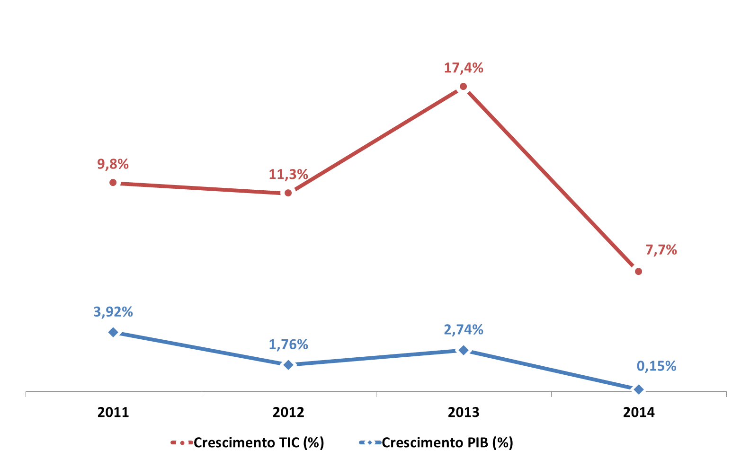
Crescimento do setor de TIC
Consistentemente bem acima do PIB nacional
Fonte: IDC ,
*BPO e In House incluídos

Slide 6
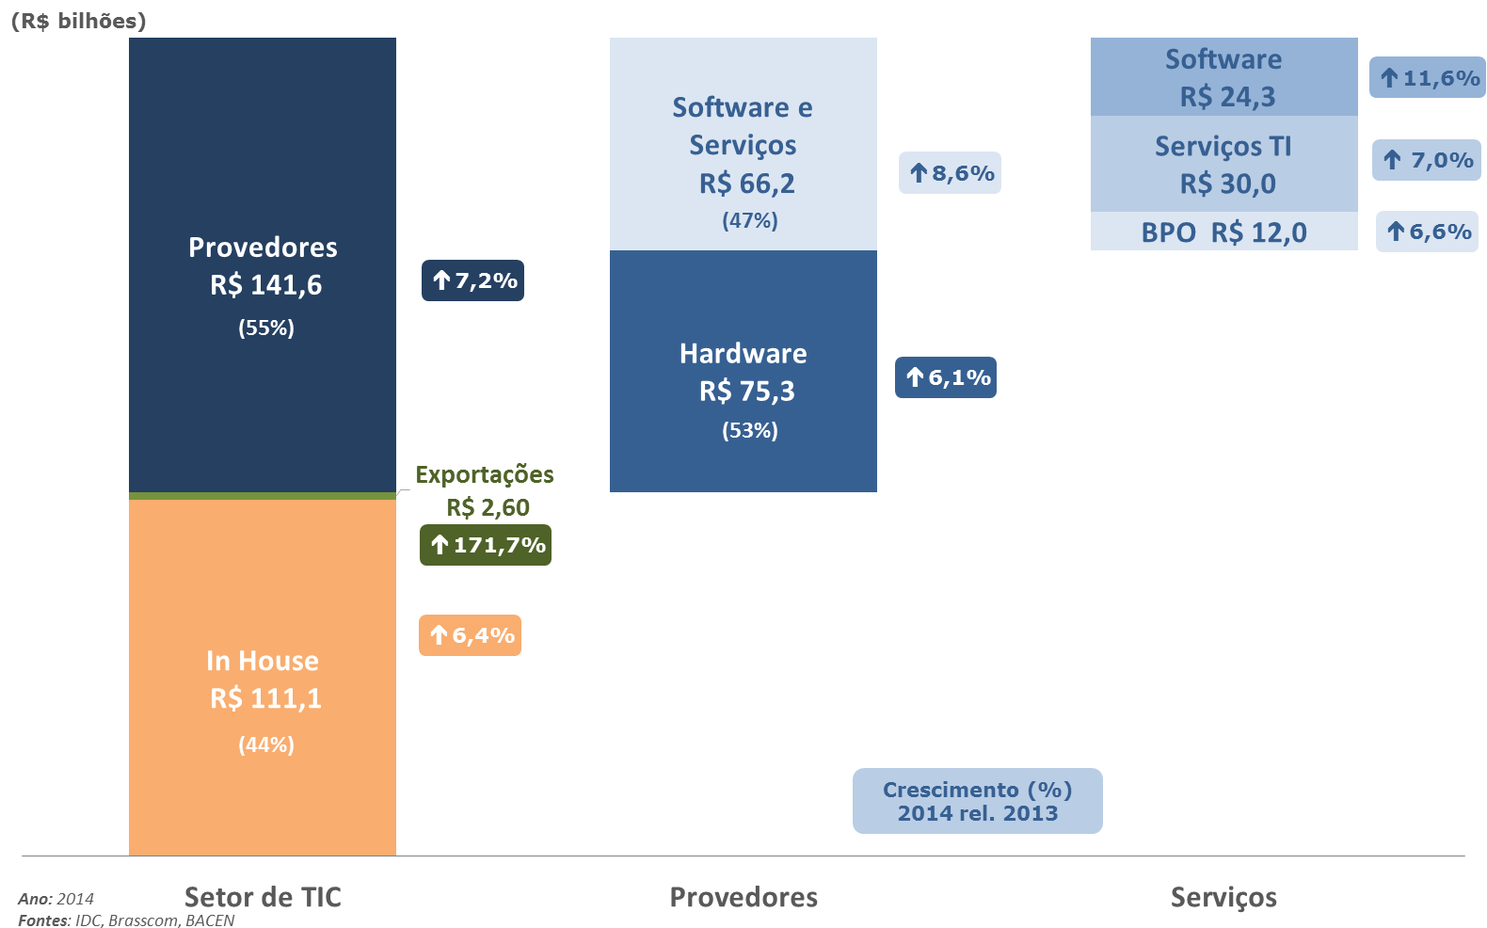
Setor de TIC em 2014 – Segmentação e Crescimento

Slide 7
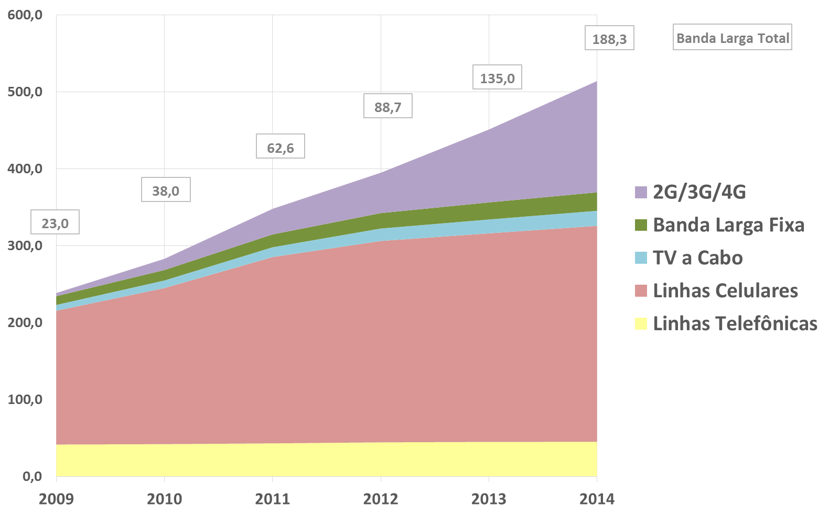
Setor de TIC – Telefonia e Banda Larga, Fixa e Móvel
Continuidade da massificação da banda larga, aumento da banda disponibilizada por acesso e modicidade tarifária são essenciais para o crescimento do setor de TIC como um todo.

Slide 8
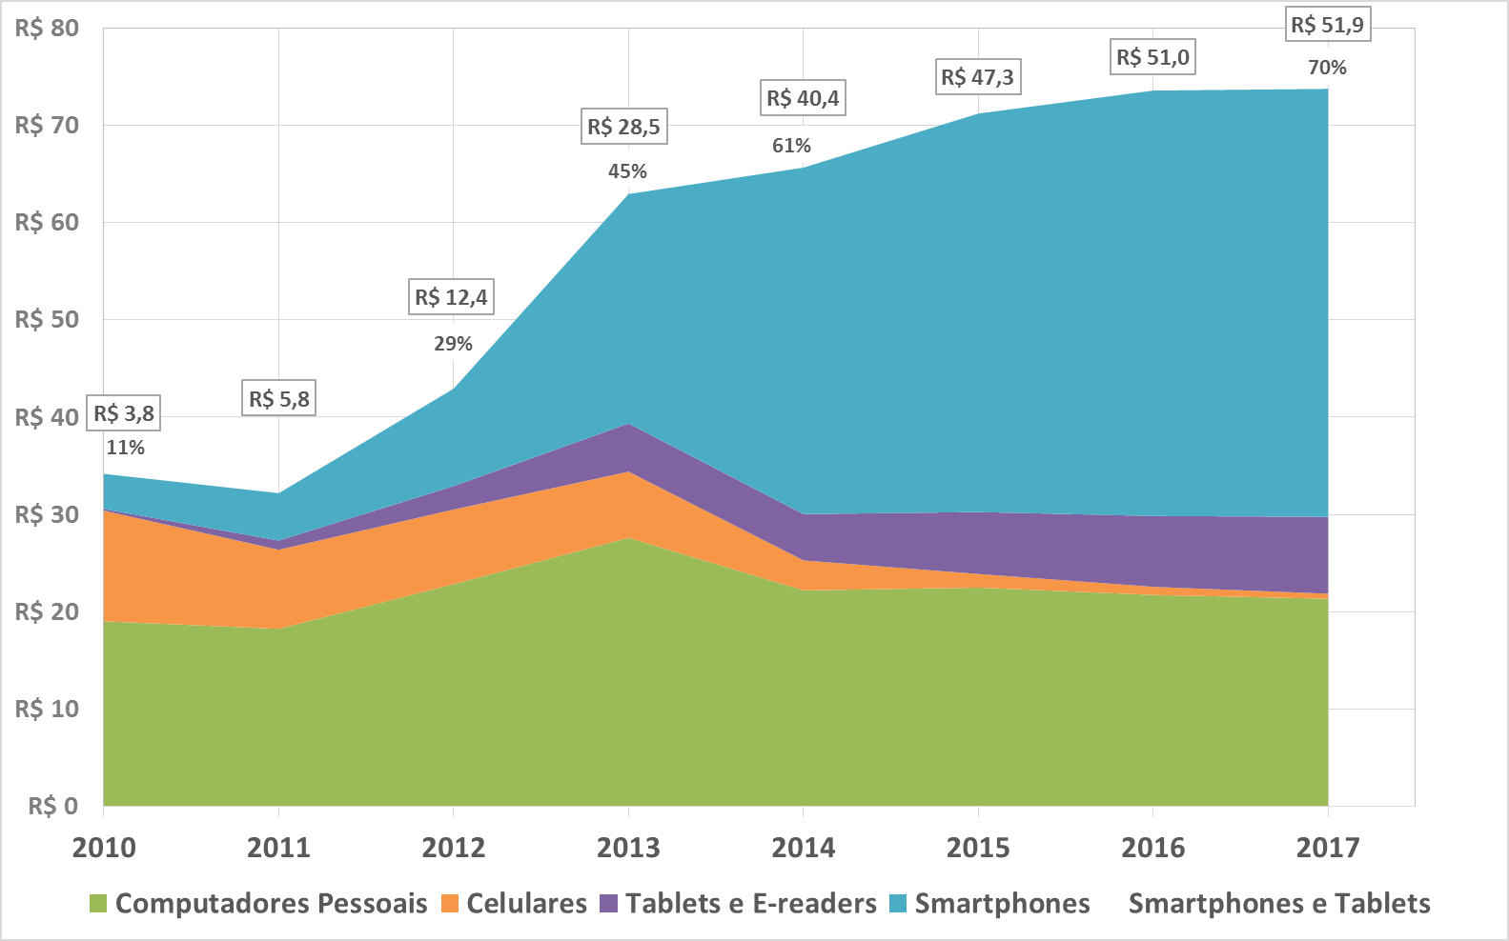
Setor de TIC – Hardware Pessoal e Móveis
(R$ bilhões)
Projeção (IDC)
Ano: 2014
Fontes: IDC, Brasscom

Slide 9
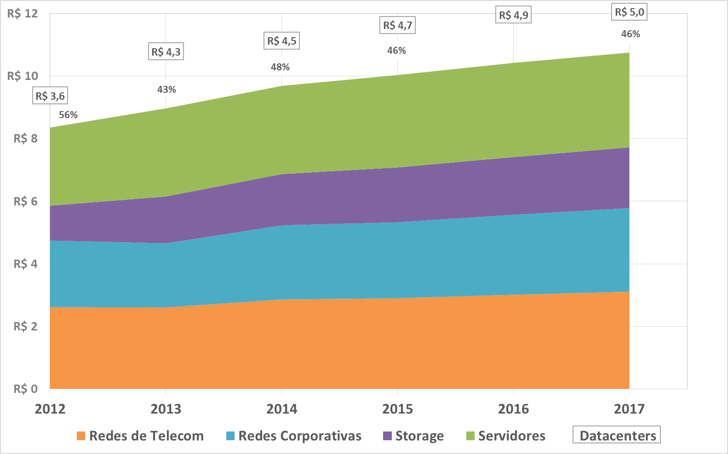
Setor de TIC – Infra Telecom e Computação
(R$ bilhões)
Projeção (IDC)
Ano: 2014
Fontes: IDC, Brasscom

Slide 10
Serviços de TI e Desoneração da Folha
Relevância da medida e sua natureza estruturante
Protagonismo do Setor
O setor de serviços de TI e TIC foi instituído como piloto pela Lei 12.546/2011
O setor de TI e TIC é definido pela Lei 11.774/2008, Art.14, §4º
Necessidade da medida e sua natureza estruturante
A medida endereça vários problemas de fundo:
  Falta de competitividade internacional em função do overhead sobre custo laboral.
  Profissionais especializados em TI com remuneração cerca de 2,2 vezes a média nacional.
  Criatividade nas relações laborais para fazer face ao alto custo laboral.
  Adversa situação cambial agravada pelo aumento dos salários em patamares acima da inflação.
A medida potencializa importantes vocações brasileiras:
  Atendimento ao cliente, técnico, operacional ou comercial, em vários idiomas
  Desenvolvimento de sistemas ou software, produtizados e sob medida.
  Serviços de operação, manutenção e suporte de redes e infraestrutura computacional.
  Serviços de customização, manutenção e suporte de sistemas e software.

Slide 11
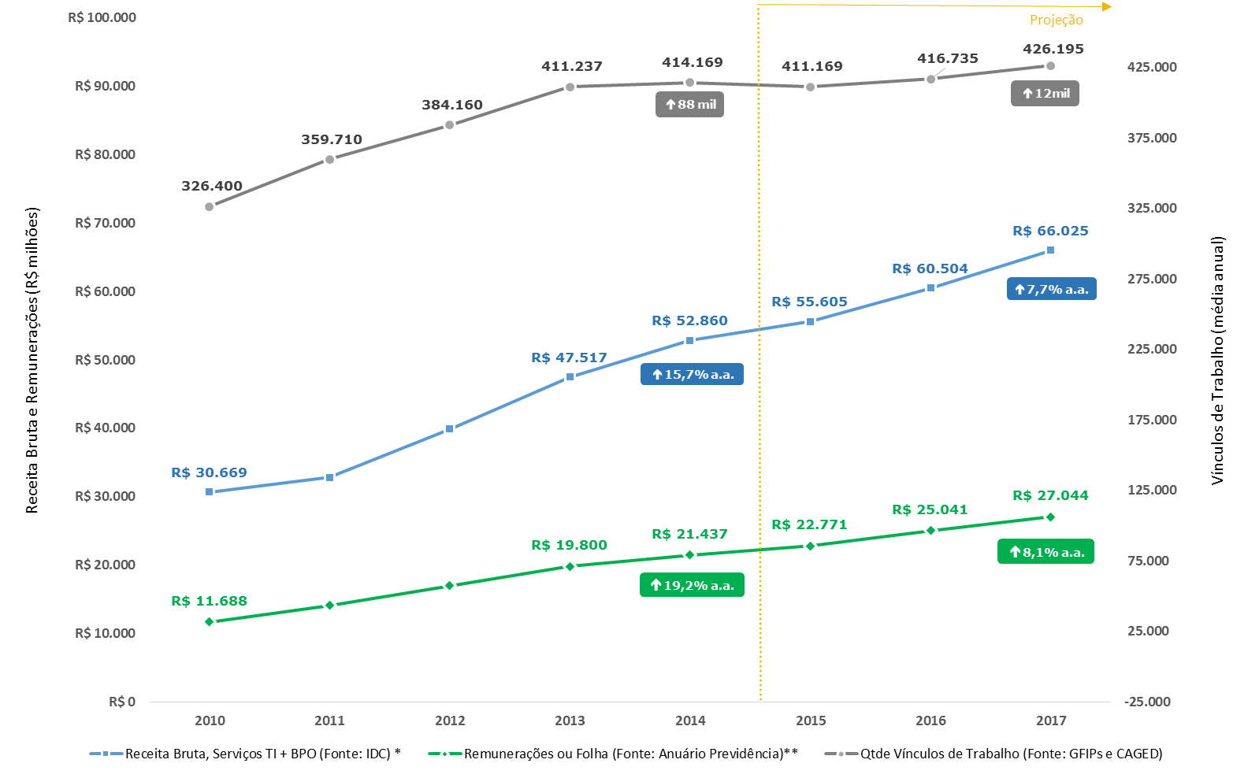
Serviços de TI e Desoneração da Folha
Evolução da Receita Bruta, Remunerações e Vínculos de Trabalho

Slide 12
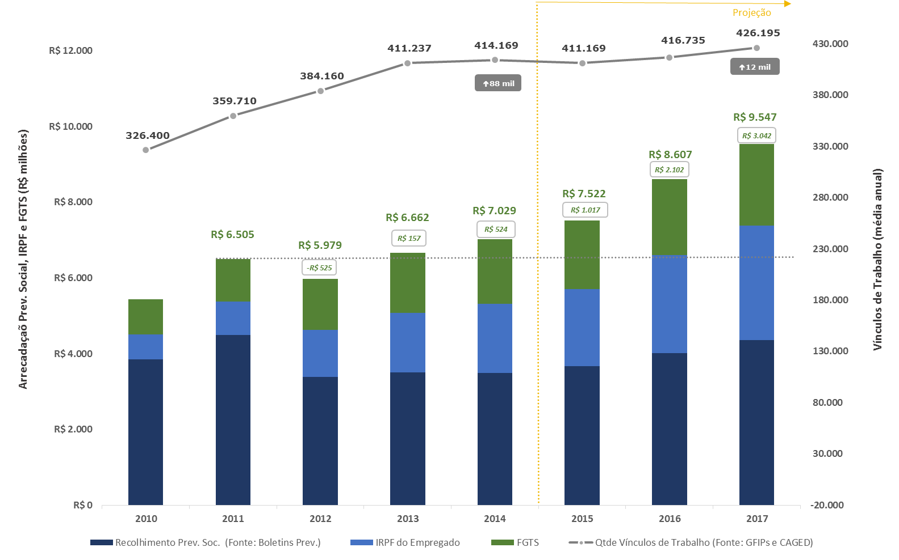
Serviços de TI e Desoneração da Folha
Impacto, recuperação, crescimento da arrecadação e do emprego

Slide 13
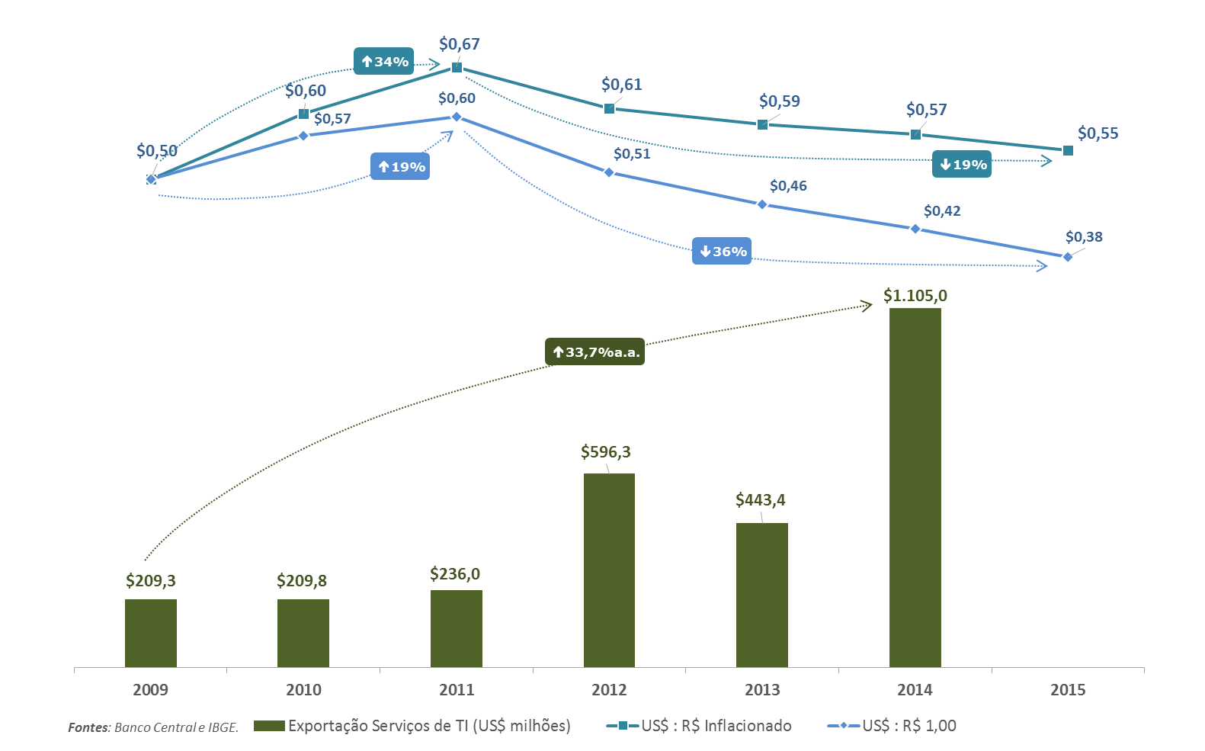
Exportações de Serviços de TI
Perspectivas de crescimento dependem de competitividade
Superação do limiar de
$1 bilhão em exportações de serviços de TI

Slide 14
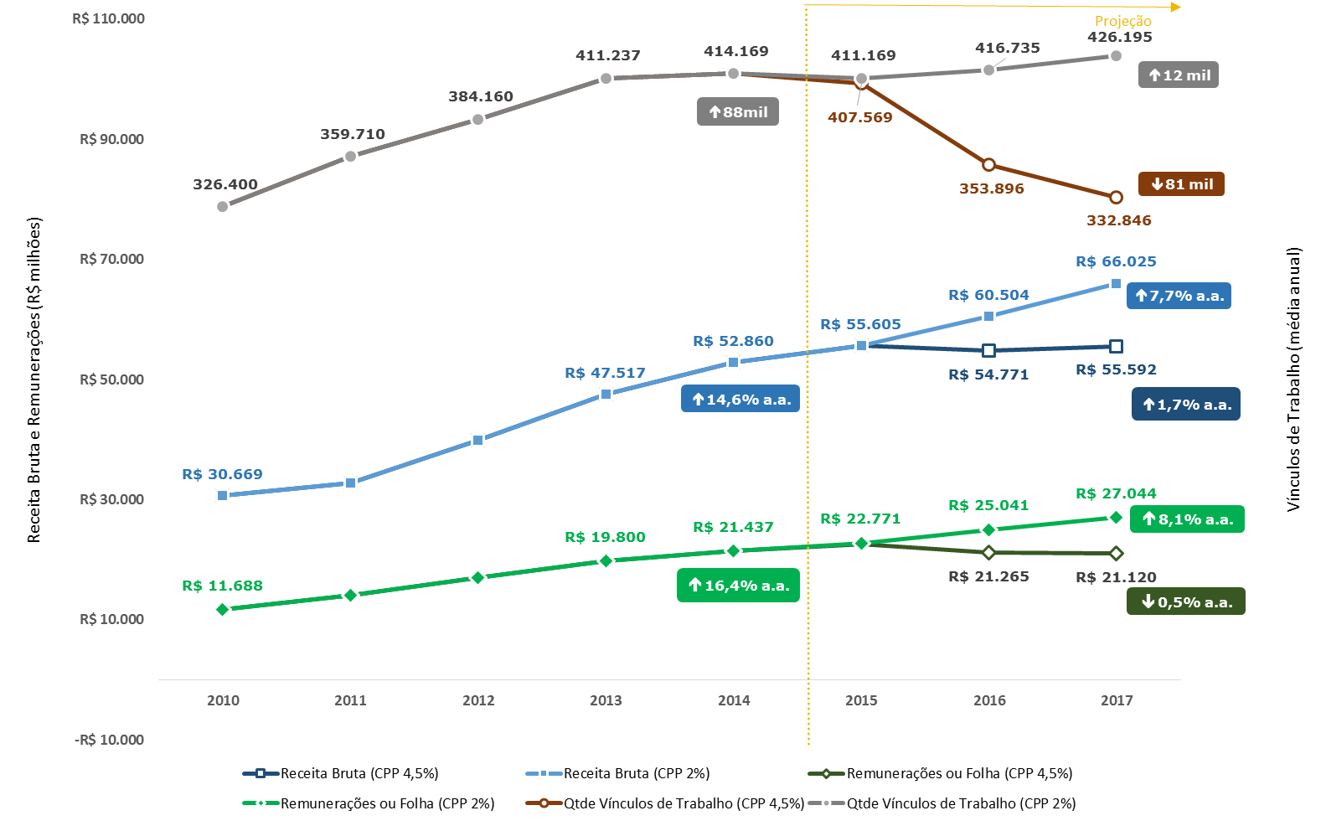
Manutenção da Desoneração x Alíquota CPP=4,5%
Impacto na Receita Bruta, Remunerações e no Emprego

Slide 15
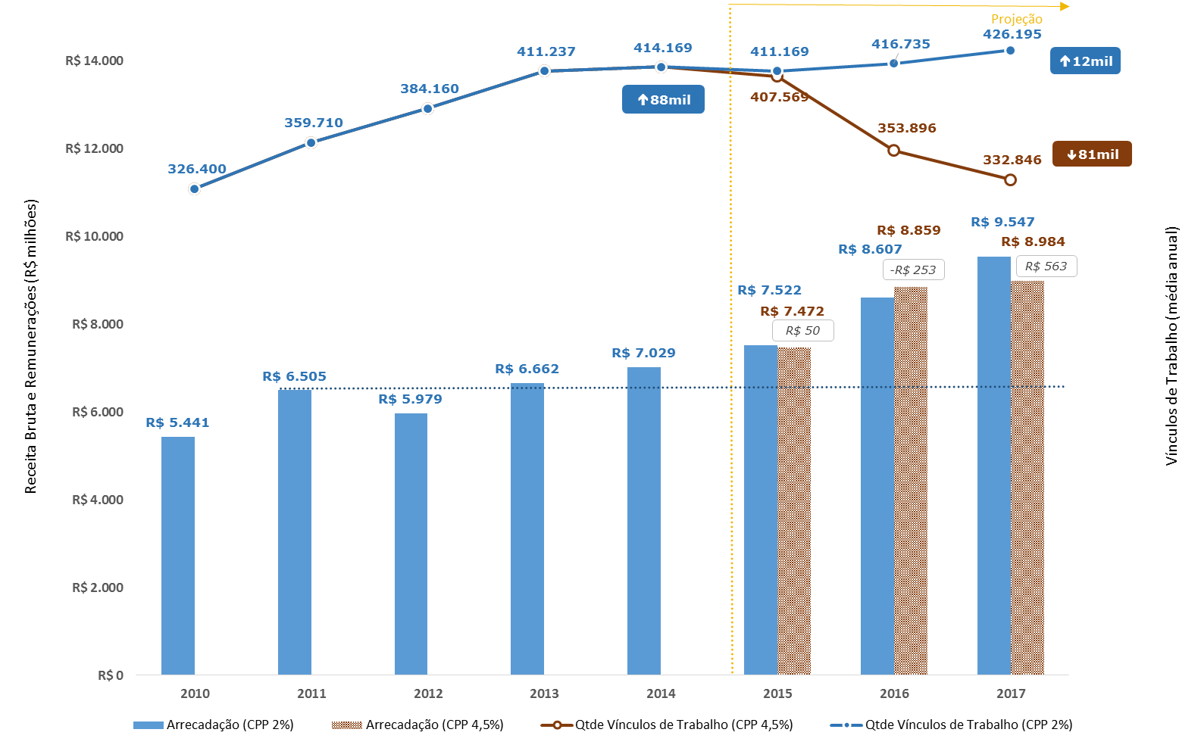
Manutenção da Desoneração x Alíquota CPP=4,5%
Impacto, recuperação, crescimento da arrecadação e no emprego
A manutenção da desoneração é vantajosa para o Brasil em relação ao aumento da CPP:
Evita a perda de 81 mil empregos, gera 12 mil empregos e supera a arrecadação em R$ 360 milhões.

Slide 16
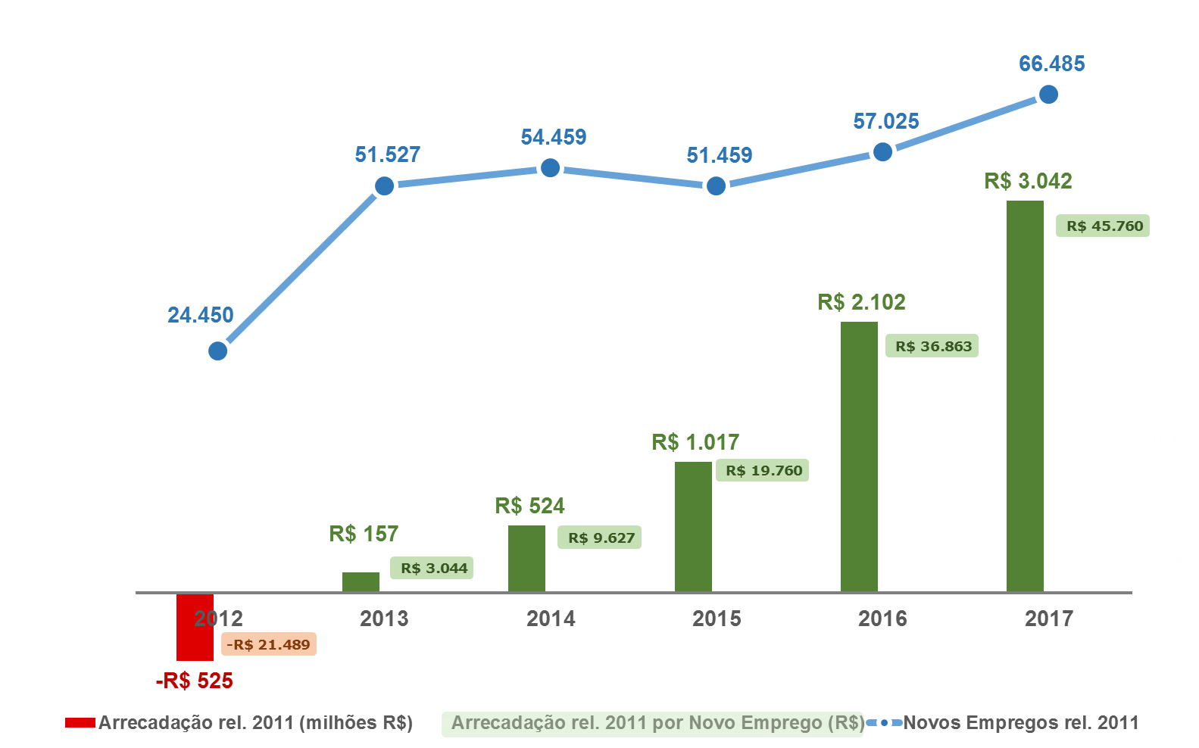
Serviços de TI e Desoneração da Folha
Retorno do investimento inicial com contínuo crescimento do emprego
Variações rel. 2011

Slide 17



Por uma Reoneração Republicana da Folha Pagamentos
Manutenção da alíquota de 1% para os setores ligados à cesta básica.
Aumento de 50% na alíquota da CPP para todos os demais setores:
3% para o Art. 7º e 1,5% para o Art. 8º
Manutenção da obrigatoriedade da incidência da CPP
sobre a receita bruta.
Aumento de alíquotas vigente até 2018, retornando às atuais em 2019:
2% para o Art. 7º e 1% para o Art. 8º

Slide 18
Terceirização
Por uma lei moderna, que assegure direitos e deveres
A terceirização é uma decorrência inexorável da especialização técnica e da busca por produtividade e eficiência. É uma característica do estágio de desenvolvimento das nações. A China, cresceu como a “fabrica terceirizada do mundo” e prepare-se agora para o mesmo salto em serviços.
Terceirização não é sinônimo de precarização do trabalho! A falta de uma legislação clara quanto a direitos e deveres, cria ambiente propício para condutas reprováreis.
Uma lei se faz necessária ante os direitos de 12 milhões de trabalhadores terceirizados à luz da litigiosidade exacerbada, com 4,0 milhões de novos processos por ano, 3,9 milhões de processos em estoque e uma despesa de R$ 13,1 bilhões com a justiça do trabalho
Os efeitos econômicos da insegurança jurídica somam R$ 24,9 bilhões de reservas de balanço nas 36 das maiores empresas de capital aberto .
Urge que seja aprovada uma lei moderna que assegure direitos e deveres para todos os atores sociais, que não restrinja a terceirização de atividade-fim, e que determine a responsabilidade subsidiária da contratante, reduzindo a insegurança jurídica e aumentando a eficiência econômica.

Slide 19
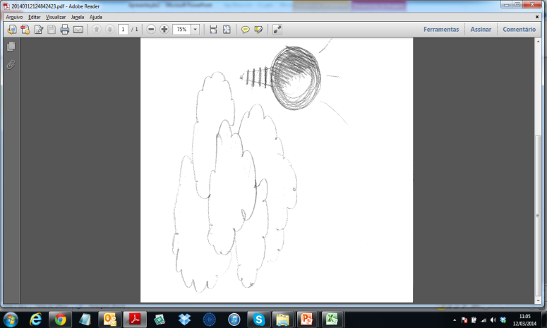
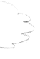

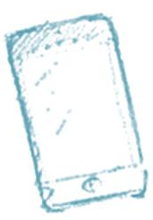
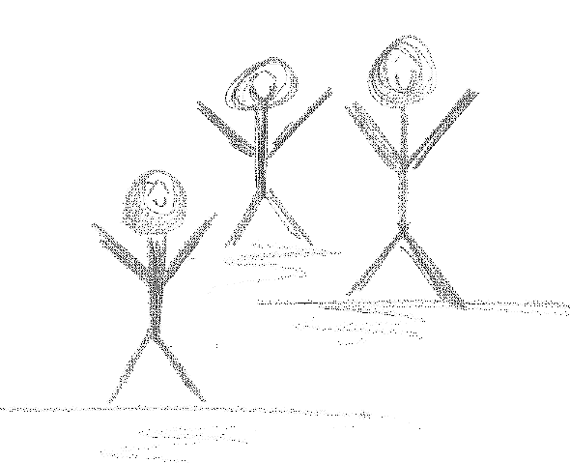
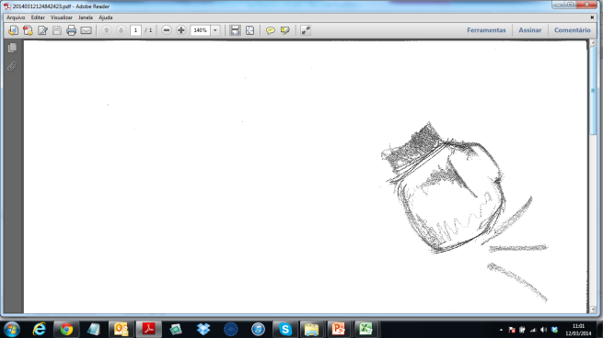
Tendências digitais globais terão efeitos no Brasil e representam grandes oportunidades
Serviços em Nuvem
US$ 150 bilhões, mercado mundial
Big Data
4 Zettabytes em 2013
Mobilidade
Internet das Coisas
50 bilhões de dispositivos em 2020
$8,9 trilhões, mercado mundial
Redes Sociais
Segurança Digital

Slide 20
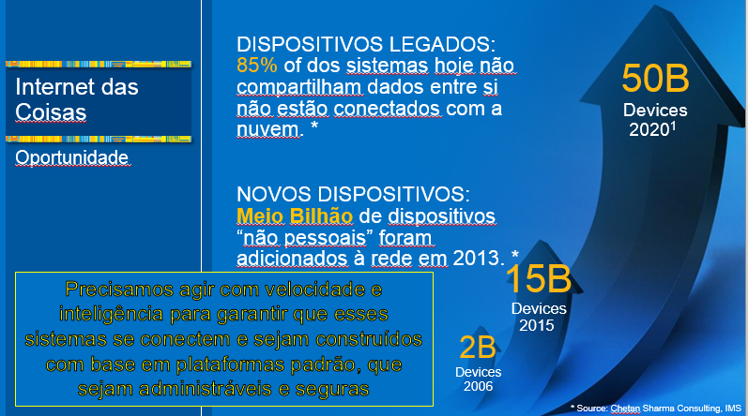
Internet das Coisas – Oportunidade
Fonte: Intel

Slide 21


Internet das Coisas – Possibilidades no Brasil (cont.)
Fonte: Intel

Slide 22
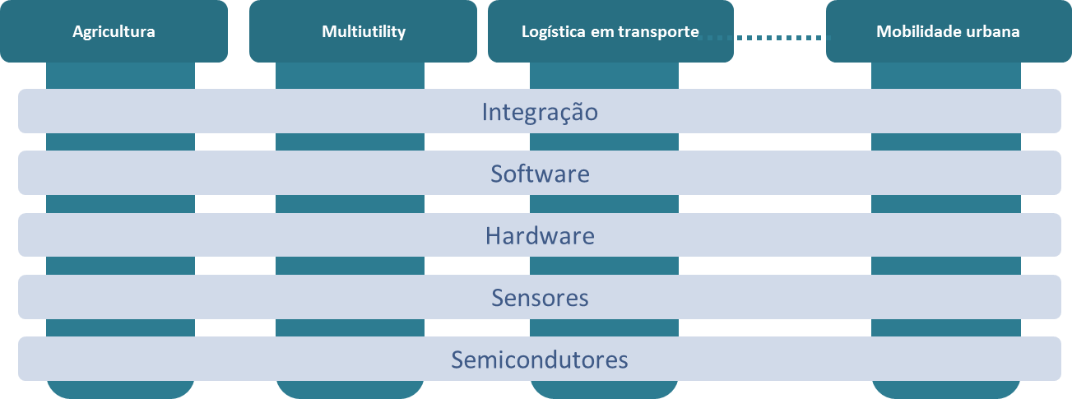
Setores Horizontais e Aplicações Verticais
Onde estão as melhores oportunidades para o Brasil?
Verticais
Subsetores

Slide 23
Prioridades do Setor de TIC
Questões em tramitação (ou em vias de tramitação) no Congresso Nacional
PLC 57/2015 - Propomos a Reoneração Republicana da Folha de Pagamentos.
PLC 30/2015 - Discutir aperfeiçoamentos no Projeto de Lei de Terceirização.
PLP 366/2015 – Discutir alterações na LC nº 116/2003, que dispõe sobre o ISSQN.
Uniformização do PIS/Cofins no regime não-cumulativo - Risco de aumento de carga tributária.
Políticas públicas e instrumentos de fomento
Aperfeiçoar a Lei do Bem visando maior aplicabilidade para desenvolvimento de software
Aperfeiçoar os processos produtivos visando agilidade e redução de preços.
Aumentar a inserção em cadeias globais de produção e a agregação local de valor.
Desoneração investimento em datacenters,
Fomento à exportação de hardware, software e serviços
  Apoio à internacionalização de empresas brasileiras, acordos bilaterais e multilaterais
  Adequar os marcos regulatórios de compras públicas às peculiaridades do setor de TIC, especialmente para software e serviços, alavancando o poder de indução do Estado.

Slide 24
Prioridades do Setor de TIC (cont.)
Internet das Coisas
Engajamento com a esfera pública visando identificar oportunidades com escala global
Alinhamento com padrões internacionais e fomento à prototipação e desenvolvimento local.
Inovação e Propriedade Intelectual
Aceleração do reconhecimento da propriedade intelectual e fortalecimento dos mecanismos de proteção.
Fomento à pesquisa e ao desenvolvimento de soluções para problemas concretos e relevantes e produção de patentes.
Capital Humano
Massificar a formação de mão de obra em alinhamento com as novas tendências
Aumentar o intercâmbio profissional e de pesquisa e desenvolvimento com outros países.
Relações Laborais
Oportunizar abertura de diálogo para compreensão da natureza das relações de trabalho no mercado de TIC, e eventual propositura de aprimoramentos normativos.
Sugerimos à esta Comissão de Ciência e Tecnologia, nos termos do art. 73 do Regimento Interno do Senado Federal, a criação de Subcomissão com o objetivo de estudar, discutir e propor políticas públicas para o setor de Tecnologia da Informação e Comunicação.

